Slide 1
Вплив алкогольних напоїв на організм людини

Slide 2
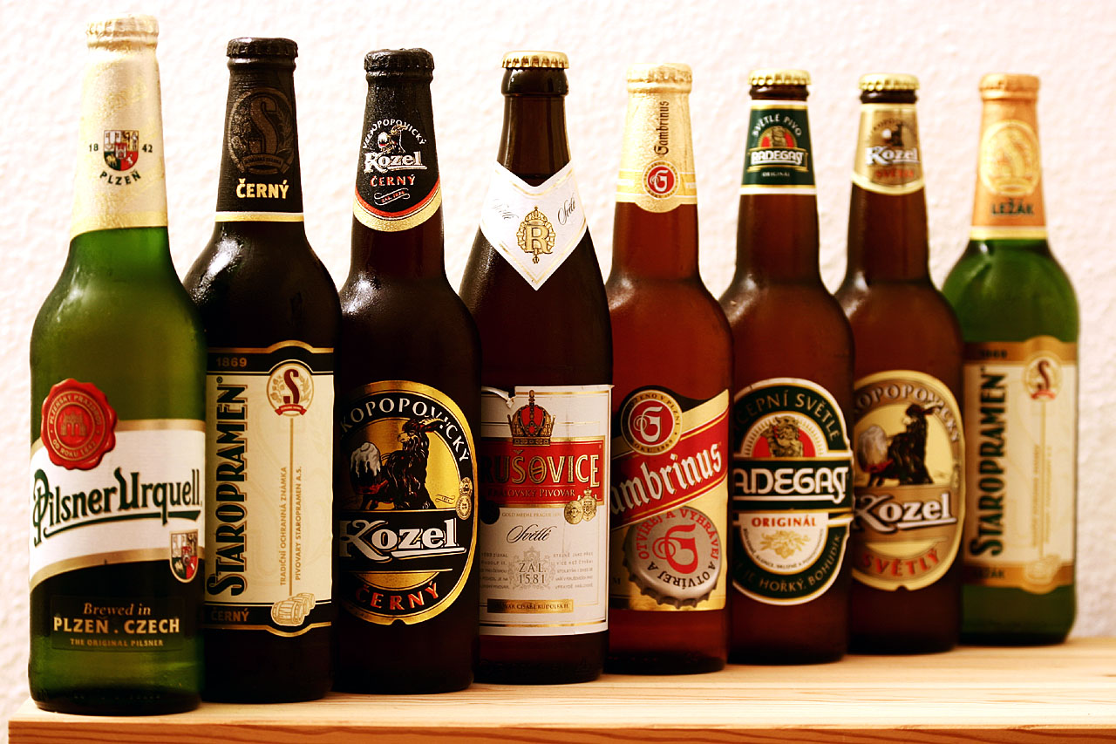
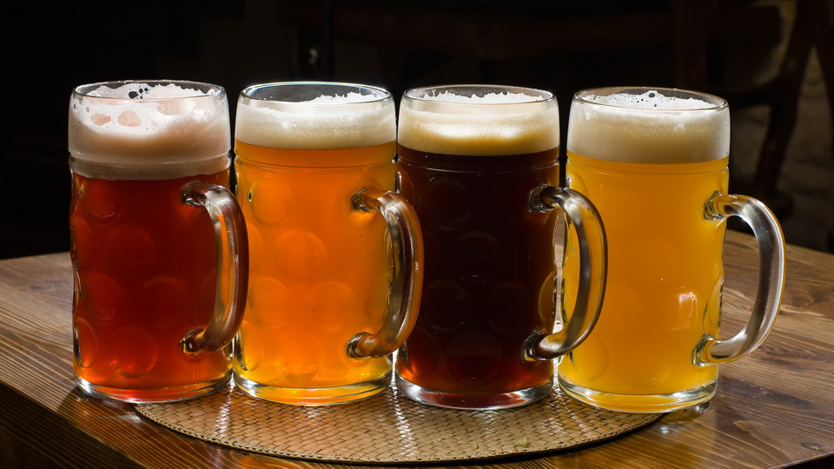
Пиво
Корисність напою:
Помірне вживання пива, можливо, зменшує токсичний эфект алюминию, що є однією з можливихх причин розвитку хвороби Альцгеймера.
На основі пива добуто декілько дієт.
У пива більш низька калорійность (42 ккал/100г), ніж у яблучного соку, фруктових напоїв до яких додається цукор, не кажучи про молоко.
Пиво обладает діуретичну дію.
Пиво расширює судини.
Шкідливий вплив пива
Надмірне вживання пива может привезвести до алкоголізму .
Раніше (в 60-і роки XX століття) у Європі, США та Канаді як стабілізатор пивной піни використовували сульфат и хлорид кобальта. Были зарегістровані десятки випадків отруєння, також летальні. З того часу використовування солей кобальта в пивовареній промисловості припинено и в наш час є позазаконом.

Slide 3
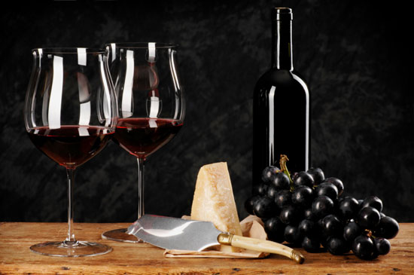
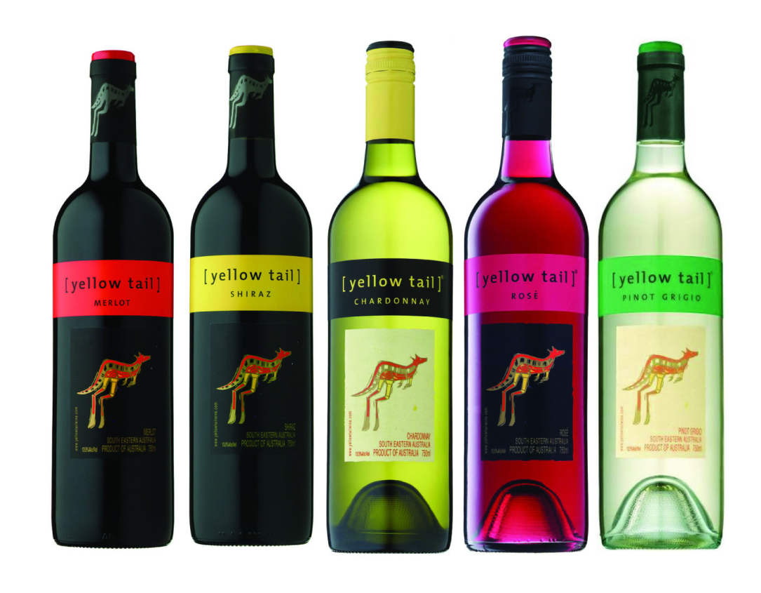
Вино
Червоні сорта натурального вина, як вважають лікарі, мають цілющі властивості через вміст антиоксидантів, а саме антиоксиданта ресвератрола. Ресвератрол допомагає знижувати холестерин, а також в 10-20 раз сильніше витамина Е в якості антиоксиданта. В натуральних винах містятьсяся різноманіті ферменти, мікроелементи, витамини та інші корисні біологично активні речовини.
Слід пам′ятати, что основою усіх алкогольних напоїв, в тому числі вина, є етанол. Под наркотичним впливом якого визначається його здатністьсть викликати кому, ступор, невідчування болю, пригнічування функцій ЦНС, алкогольне збудження, звикання. Дія етанола на организм не обмежується тільки токсичним впливомм. Наявність багатьох та різноманітних біохімічних и функціональних змін – наслідки впливу етилового спирту.

Slide 4
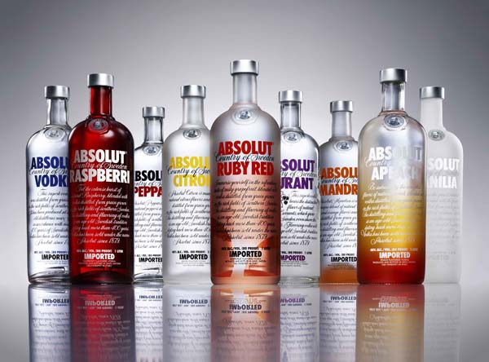
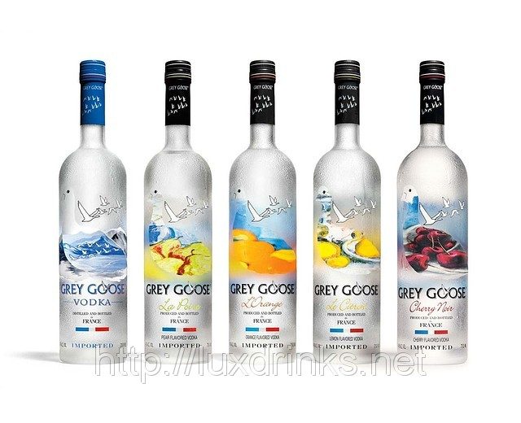
Горілка
Міцні алкогольні напої, добуті дистіляцією, здатні швидко підвищити небезпечно високу концентрацію алкоголя в крові та являють собою боільшу небезпеку для життя та здоров′я людини, ніж пиво та вино.
В усех без виключення країнах спостерігається дуже важкий комплекс алкогольных проблем: сверхлетальність, яка призводить до вимирання нації, деградації социального середовища, ріст злочинності т.п.
Регулярне вживання горілки обов′язково призводить до захворювання внутрішніх органів (цирроз печінки). Початкове глибинне ураження организма спостерігається у вигляді синдрома похмелля. Серед наибольш частих причин смерті алкоголика — інфаркт, інсульт, цирроз печінки.

Slide 5
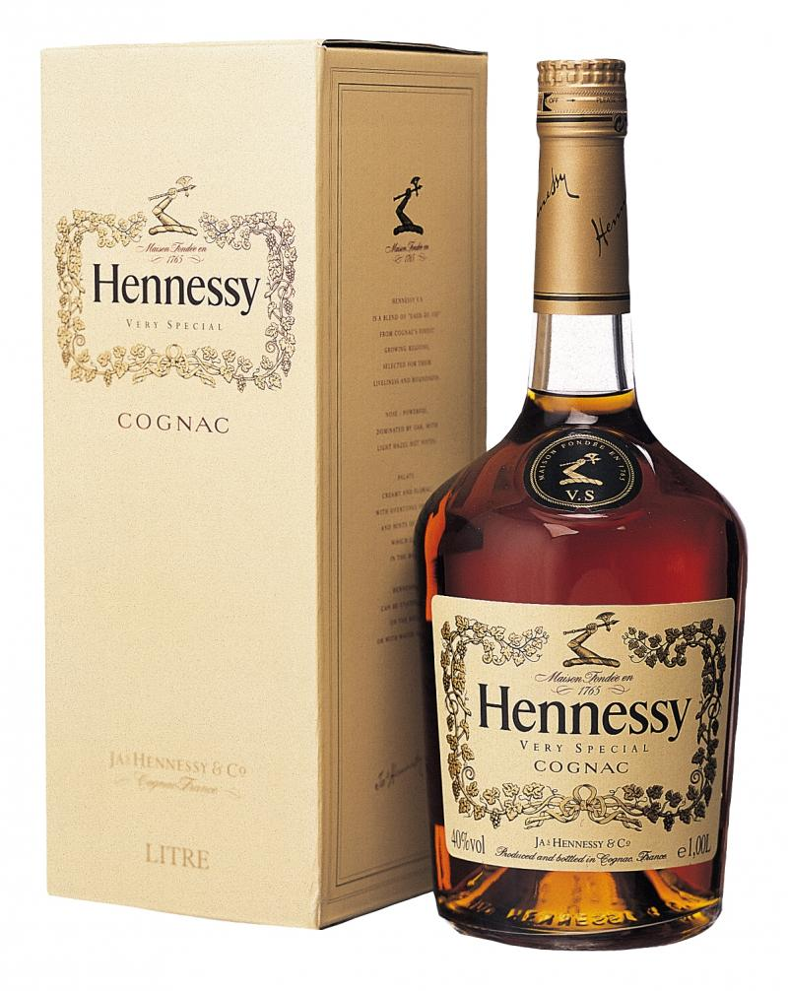
Коньяк
Дубільні речовини коньяка зменшують всмоктування алкоголю в кров, тому дія алкоголя проявляеьтся не так швидкоо, как під час вживання чистої горілки. Завдяки їм же, знижується проникність кишкової стінки. Також коньяк містить необхідні для окиснення домішки, що уповільнює засвоєння етанола, тому індивідуальна норма вживання алкоголя в перерахуванні на коньяк має бути на 30-40 % нижче.
Переваг у коньяка однозначно більше, ніж негативних сторін. Наприклад, він покращує апетит та стимулиює виділення шлункового соку, покращує роботу усіх органів, дзатен до підвищення имунитета в цілому.
Декілька крапель коньяка на ложці цукру здатні приборкати головний біль, а його соляний розчин позбавитися зубного болю. Невелику кількість підогрітого коньяку можно використовувати від ангіни та болі в горлі.

Slide 6
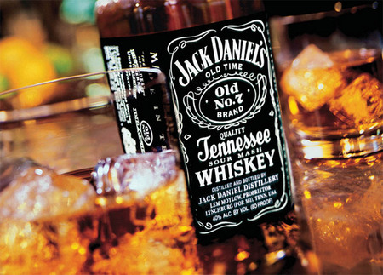
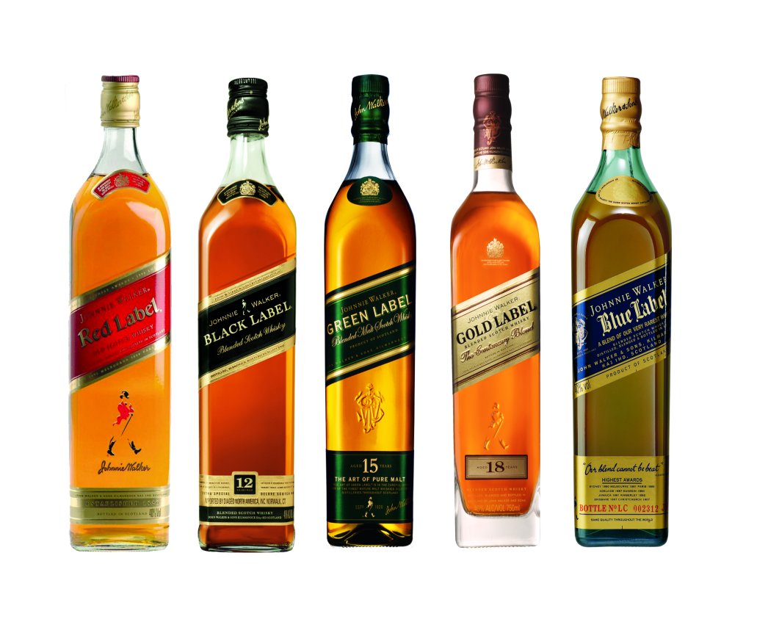
Віски
Відомо, що невелика кількі стьалкоголя допомагає зняти стрес. Природні мікродомішки,які лишилися в напої після процесу дистіляції, здатні впливати на организм, захищаючи його від токсичної дії чистого алкоголя. В солодовому віски міститься велика кількість эллагової кислоти, яку називают «очисник вільних радикалів». Це зумовлено тим, що эллагова кислота знишкоджує в организмі поте нциальні ракові клітини, які підпали під вплив вільних радикалів.
Віски в невеликій кількості захищает від остеопороза. Цей напій містить велику кількість солі та йода, які позитивно впливають на діяльність функції щитовидной залози.
Відомо, что в Шотландиії, звідки віски походить, цей напій приймали внутрішньо під час простуди, натирали забиті місця та накладали зігріваючі компреси. Із профілактичною метою його також застосовують підчас інфекційних захворювань та як антисептичний засіб підчас хирургических операций.

Slide 7
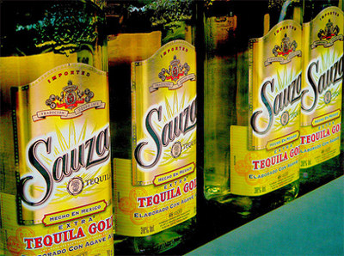
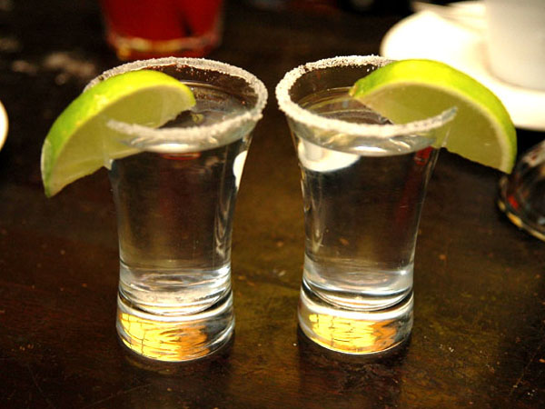
Текіла
Містить речовини , які запобігають появі раку, виразки шлунку та запаленню слизової оболонки товстої кишки. Спричиняє ріст кишківної флори, споживання кальцію.

Slide 8
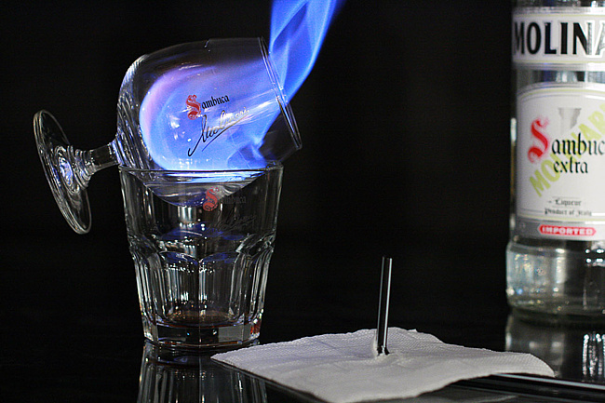
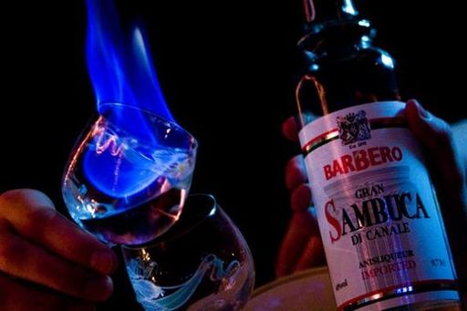
Самбука
До складу лікера самбука входить аніс. Ця рослина використовується як мукалтінний засіб. Анісом лікують бронхіти, трахеїти та пневмонію. Можливо, якщо вчасно випити рюмочку самбуки , можна попередити развиток подібних захворювань дихательних шляхів J
В народній медицині відомі випадки, коли анисовая настоянка добре зарекомендовала себе як засіб, який викликає виділення грудного молока у корлячої матери.
Анис, який міститься в самбуці, відмінний послаблюючий засіб стимулює роботу печінки. Анис застосовують підчас запа лення нирок та мочекам′яної хвороби.
Самбука – це алкогольний напій,який викликає залежність . До тгоу ж люди із захворюваннями печінки та нирок, з ураженням жовчовыводящими протоками, а також із сахарним діабетом, повинні обмежити будьяке вживання самбуки та його коктейлів.
Різноманітні анісовые настої, в тому числі й самбука, полностью протипоказані для людей с высоким згортанням крові .
Не бажано вживати анис людям, які страждають підвищеним рівнем кислотности та виразками шлунку та/чи дванадцатиперсної кишки.

Slide 9
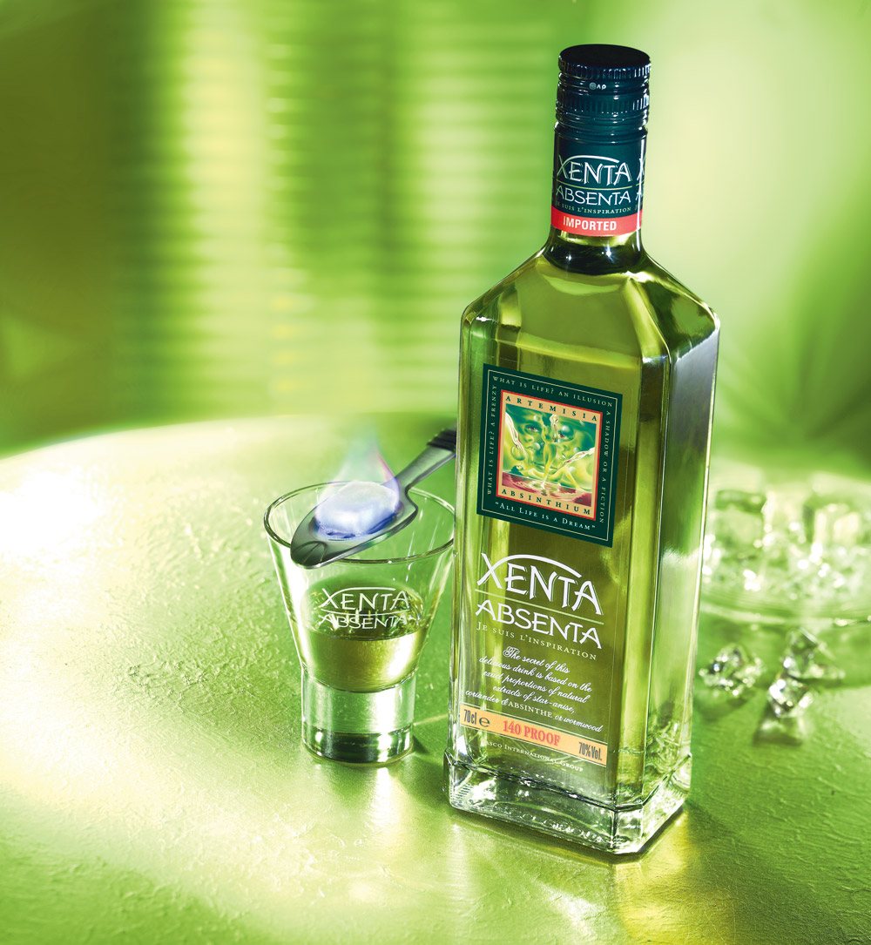
Абсент
Користь
разслаблює;
знімає запалення;
знімає жар;
сприяє покращенню травлення, збуджує апетит;
допомагає швидкому загоєнню ран;
розширює судини сердця та кровеносні судини;
может бути застосовано, як антиоксидант, антисептик;
Використовується як протисудомний, противоаритмічний, спазмолітичний препарат;
может бути використано для профілактики вірусних захворювань.
Користь цього напою в унікальному комплексі лікарських рослин, на яких його настоювали.
Шкода від абсента повязана в основному із вмістом у ньому туйона (мототерпіна), отруйної речовини, гіркого полину та может спричиняти ряд негативных наслідків для организма.

Slide 10
Дякую за увагу!

